Slide 1






Projet Industriel SiiC

Slide 2

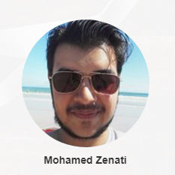
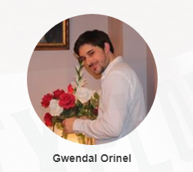
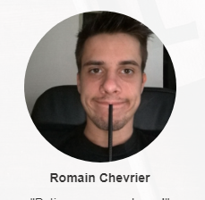
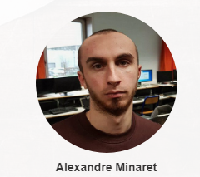
Présentation de l’équipe

Slide 3
Présentation du projet
Comment sensibiliser des utilisateurs à la cyber-sécurité?
Comment améliorer les compétences des utilisateurs en cyber-sécurité

Slide 4
Besoins
Une plateforme de CTF (Capture the Flag)
Déploiement rapide et facile
Former les utilisateurs à la cyber-sécurité
Créer une émulation de groupe et promouvoir le travail d’équipe

Slide 5
Objectifs
Créer une plateforme rapide et facile à déployer
Permettre l’ajout de failles d’actualité et en définir les critères de réussites
Pouvoir créer des scénarios sur mesure
Gérer et classer les équipes en fonction de leurs performances
Déployer automatiquement l’infrastructure de chaque équipe
Permettre aux administrateurs de communiquer avec les équipes via un système de notifications

Slide 6
Moyens Disponibles
Les ordinateurs du CFI
Un serveur sous Ubuntu 16.04
Équipements réseaux
Gestionnaire de mot de passe
Nom de domaine public « .fr »
Plateforme de dépôt et de gestion de version (Git)
Un groupe de 5 personnes

Slide 7
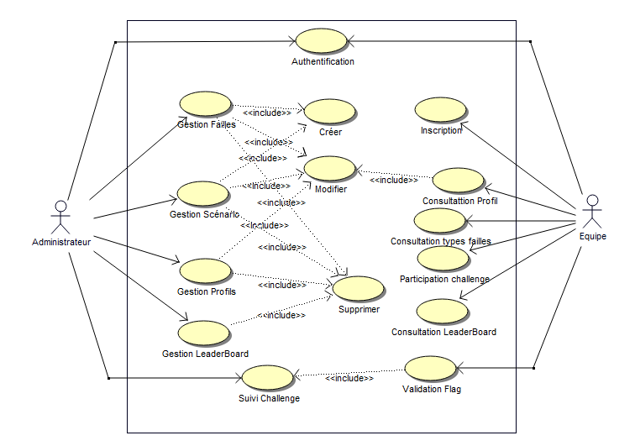
Diagramme de cas d’utilisation

Slide 8
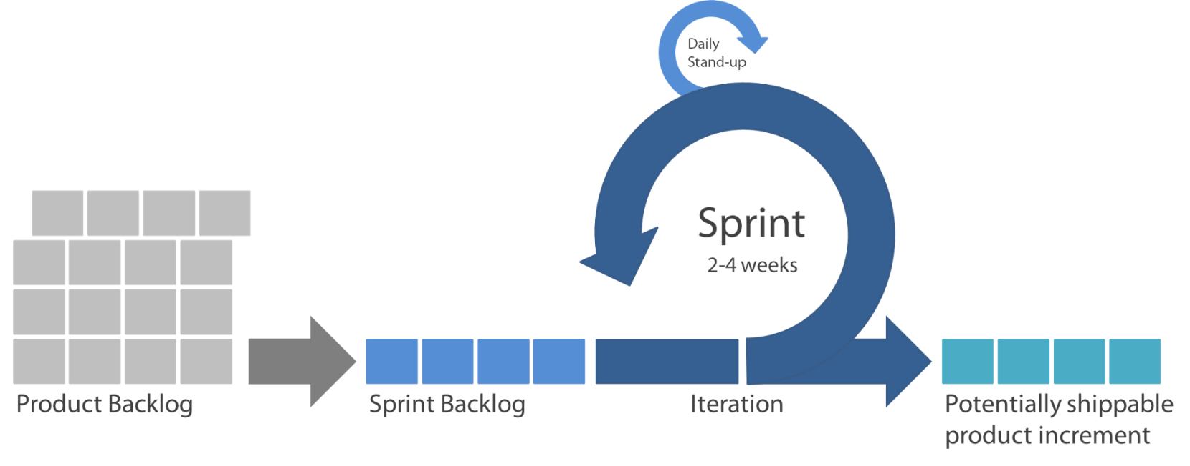
Management Organisationnel
Méthode Agile - Scrum
Mêlées quotidiennes
Sprint et revue de Sprint

Slide 9



Management Relationnel
Modes communications utilisés
Messagerie instantané
Envoie de E-mail
Suivi de l’avancement en temps réel de chaque taches via un Trello

Slide 10
Contraintes
Les compétences de chacun
Le matériel disponible limité
L’accessibilité de la plateforme à travers internet
La limite de temps pour réaliser la plateforme

Slide 11
Risques
Problème matériel (pannes, incompatibilité des nouvelles versions)
Génération de failles de sécurité sur la plateforme
Retards ou absences prolongées d’une personne
Retard dans le projet
Divergence du résultat par rapport aux besoins
Problèmes météorologiques
Pertes de documents (Data Loss Prevention)

Slide 12



Résultats
Plateforme fonctionnelle de CTF déployée sous forme de containers applicatifs sur un serveur Ubuntu
Interface de gestion en ligne
Système de confrontation en temps réel par équipe
Documentation technique complète des failles

Slide 13
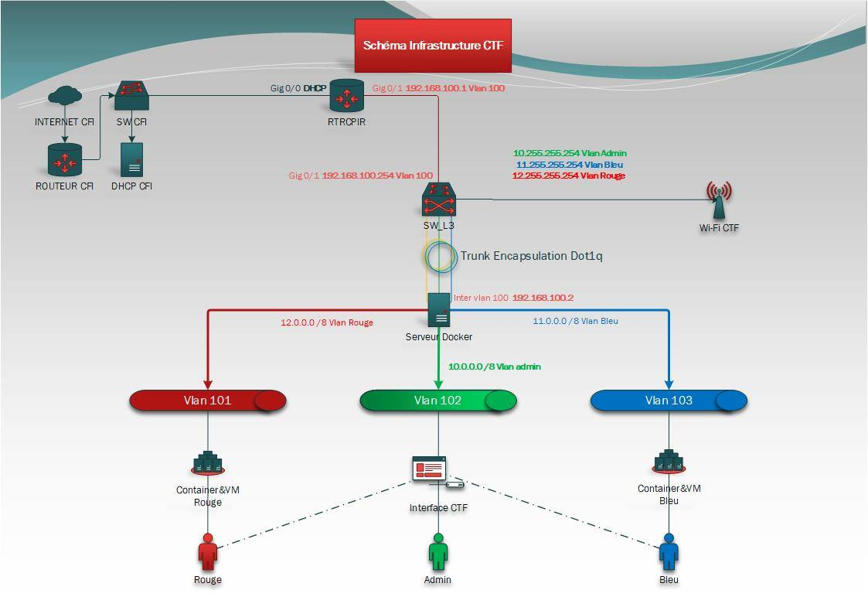
Schéma Réseau de la plateforme

Slide 14
Présentation de la plateforme
https://cpirmob.fr/

